Slide 1
人教版小学数学六（上）
位置与方向

Slide 2
目前台风中心位在洋面上、距离Ａ市不远处，正以20千米／时的速度沿直线向A市移动。

Slide 3
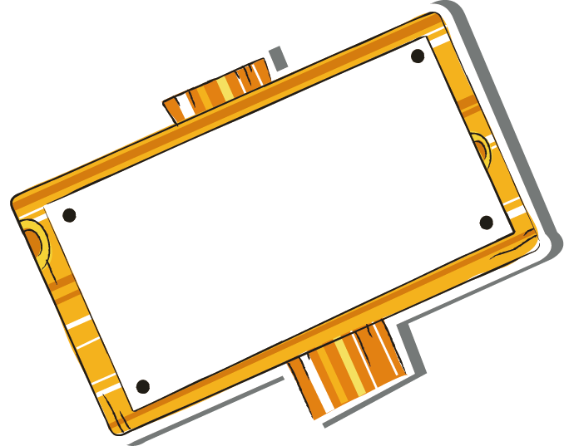
你能描述台风中心的具体位置吗?
北
台风在A市的什么方向上？
A市
活动要求
台风
先测量出角度，再描述方向。

Slide 4
你能描述台风中心的具体位置吗?
北
台风在A市的什么方向上？
A市
30°
台风

Slide 5
你能描述台风中心的具体位置吗?
北
A市
30°
台风
200KM

Slide 6
根据提示信息，猜一猜描述的是几号船？
北
离A市600km
3号船
1号船
偏北30°
西偏北30°
A市
2号船
台风
200km

Slide 7
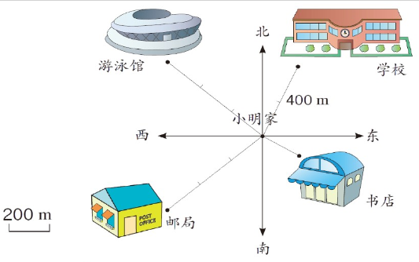
（1）学校在小明家北偏 的方向上，距离是 米。
（2）书店在小明家 偏 的方向上，距离是 米。
（3）邮局在小明家 偏 的方向上，距离是 米。
（4）游泳馆在小明家 偏 的方向上，距离是 米。
东25°
400
东
南30°
200
西
南35°
600
西
北35°
600

Slide 8
某城市在A市南偏东30°方向
北
A市
30°

Slide 9
某城市距离A市600千米
北
A市
600千米

Slide 10
某城市在A市南偏东30°方向，距离A市600千米
北
A市
30°
600千米

Slide 11
你能描述台风中心的具体位置吗?

Slide 12
活动：小小工程师
小组合作，先设计位置图，再选择喜欢的地点完成填空。
活动要求
组 长：负责活动协调、发言。
助理员：负责协助小组开展活动。操作员：负责动手操作。
计时员：负责管理活动进度。

Slide 13
北
( )
( )
( )
45°
30°
30°
（ ）
30°
30°
( )
200m
( )
在 的 方向，距离 m处。
在 的 方向，距离 m处。

Slide 14
拓展题：
在海面上有一号船，一号船的上方有一架飞机飞行。怎么确定它的位置？
北
北
1号船
A市
台风
2号船

